Slide 2
Úvodní slovo
Doc. Ing. Marian Piecha, Ph.D., LL.M.
vrchní ředitel Sekce fondů EU
20. 11. 2024 | Pivovar Staropramen Praha

Slide 3
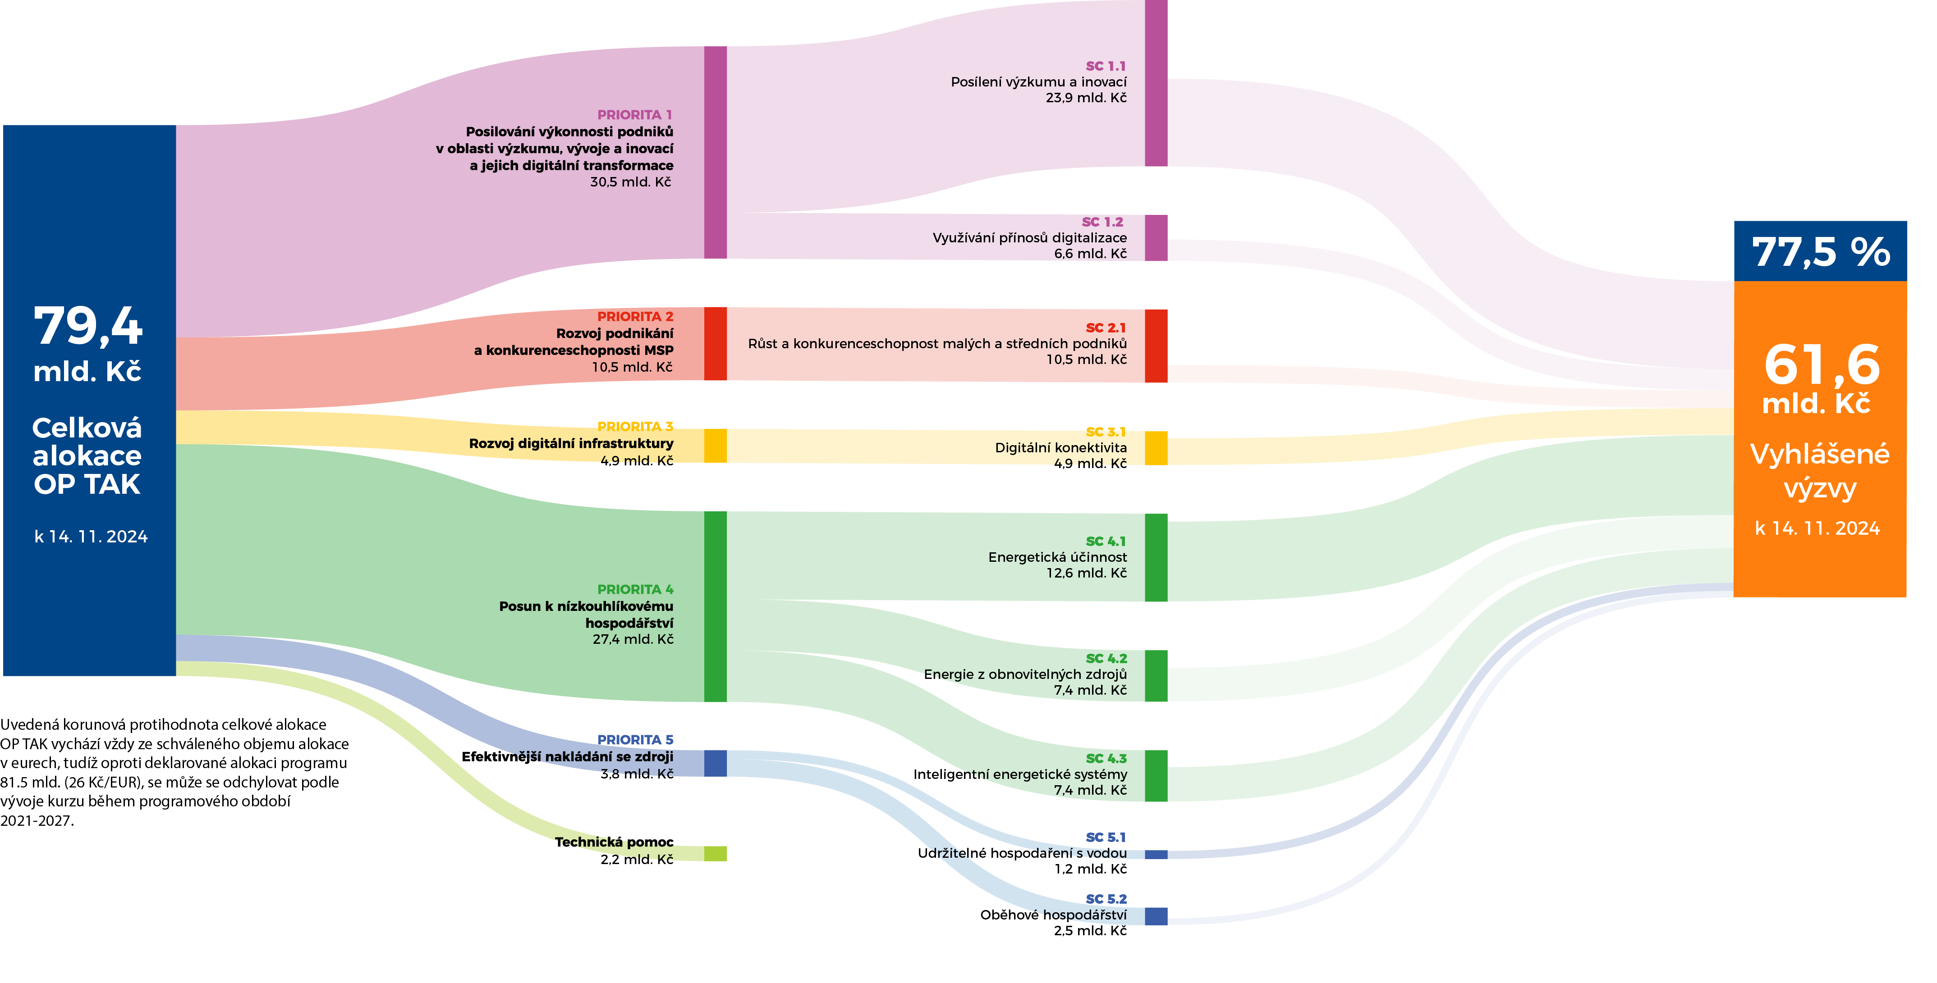
^{VÝROČNÍ KONFERENCE}
²⁰²⁴

Slide 4
Počet žádostí
s RoPD
2 658
Celkové způsobilé
výdaje dle RoPD
63,223
mld. Kč
Počet podaných
žádostí
5 657
Celkové
způsobilé výdaje
63,223
mld. Kč
Celkový počet
vyhlášených výzev
56
Průměrné náklady
na projekt
8,7 mil. Kč
^{VÝROČNÍ KONFERENCE}
²⁰²⁴

Slide 5
Plánované výzvy do konce roku 2024 a na rok 2025
NÁZEV PRIORITY | NÁZEV VÝZVY | ALOKACE v Kč | PŘEDPOKLÁDANÝ TERMÍN VYHLÁŠENÍ | STRUČNÝ POPIS AKTIVITY
1 VÝZKUM, VÝVOJ, INOVACE A DIGITALIZACE SC 1.1 Rozvoj a posílení výzkumných a inovačních kapacit a zavádění pokročilých technologií | Potenciál – výzva II. | 2 mld. Kč | 09.10.2024 | Založení nebo rozvoj center průmyslového výzkumu, vývoje a inovací
 | Aplikace – výzva III. - DEEP TECH | 3 mld. Kč | 29.11.2024 | Realizace průmyslového výzkumu a experimentálního vývoje ve smyslu článku 25 GBER, kterým se v souladu s články 107 a 108 Smlouvy o ES prohlašují určité kategorie podpory za slučitelné s vnitřním trhem se zaměřením na vybrané prioritní oblasti, které mají vysoký potenciál pro vytváření dlouhodobé konkurenční výhody ČR.
 | Inovační vouchery – výzva IV. | 150 mil. Kč | 1. Q 2025 | Cílem Výzvy je rozvoj komunikace a sdílení poznatků a know-how podnikové a výzkumné sféry, které mohou podnikatelské subjekty využít pro zahájení či zintenzivnění vlastních inovačních aktivit2. Nárůst interakcí mezi podniky a organizacemi pro výzkum a šíření znalostí či akreditovanými subjekty bude mít přímý dopad na posílení konkurenceschopnosti malých a středních podniků.
 | Aplikace – výzva II. - VÝVOJ DIGITÁLNÍCH ŘEŠENÍ | 1,5 mld. Kč | 05.02.2025 | Realizace experimentálního vývoje ve smyslu článku 25 GBER, kterým se v souladu s články 107 a 108 Smlouvy o ES prohlašují určité kategorie podpory za slučitelné s vnitřním trhem se specifickým zaměřením na vývoj digitálních řešení.
 | Inovace - výzva III. | 1,5 mld. Kč | 04.02.2025 | a) Zvýšení technických a užitných hodnot výrobků, technologií a služeb (produktová inovace) b) Zvýšení efektivnosti procesů výroby a poskytování služeb (procesní inovace)
 | Služby infrastruktury – výzva II. | 2 mld. Kč | 03.2025 | Rozšíření/výstavba prostor inovační infrastruktury, pořízení nového vybavení, poskytování inovačních služeb MSP.(včetně ITI projektů)
^{VÝROČNÍ KONFERENCE}
²⁰²⁴

Slide 6
Plánované výzvy do konce roku 2024 a na rok 2025
NÁZEV PRIORITY | NÁZEV VÝZVY | ALOKACE v Kč | PŘEDPOKLÁDANÝ TERMÍN VYHLÁŠENÍ | STRUČNÝ POPIS AKTIVITY
1 VÝZKUM, VÝVOJ, INOVACE A DIGITALIZACE SC 1.1 Rozvoj a posílení výzkumných a inovačních kapacit a zavádění pokročilých technologií | Proof of Concept - výzva III. | 800 mil. Kč | 03.2025 | Ověřování výsledků VaV
 | Partnerství znalostního transferu - výzva III. | 250 mil. Kč | 2. Q 2025 | Ověřování výsledků VaV
 | Inovace - výzva IV. | bude upřesněno | 4. Q 2025 | a) Zvýšení technických a užitných hodnot výrobků, technologií a služeb (produktová inovace) b) Zvýšení efektivnosti procesů výroby a poskytování služeb (procesní inovace)
 | Aplikace – výzva IV. | 4 mld. | 4. Q 2025 | Realizace průmyslového výzkumu a experimentálního vývoje ve smyslu článku 25 GBER, kterým se v souladu s články 107 a 108 Smlouvy o ES prohlašují určité kategorie podpory za slučitelné s vnitřním trhem se zaměřením na vybrané prioritní oblasti, které mají vysoký potenciál pro vytváření dlouhodobé konkurenční výhody ČR.
 | Potenciál – výzva III. | 1 mld. | 4. Q 2025 | Založení nebo rozvoj center průmyslového výzkumu, vývoje a inovací
^{VÝROČNÍ KONFERENCE}
²⁰²⁴

Slide 7
Plánované výzvy do konce roku 2024 a na rok 2025
1 VÝZKUM, VÝVOJ, INOVACE A DIGITALIZACE SC 1.2 Využití přínosů digitalizace pro občany, podniky, výzkumné organizace a veřejné orgány | Digitální podnik - Kybernetická bezpečnost | bude upřesněno | 2. Q 2025 | Investice nebo pořízení nových služeb v oblasti informačních a komunikačních technologií, především tedy software, hardware a služby související s posílením kybernetické bezpečnosti MSP.
 | Digitální podnik - Digitální podnik - výzva II. | 1 mld. Kč | 4. Q 2025 | Podpora zvyšování digitální úrovně a akcelerace digitální transformace malých a středních podniků prostřednictvím zavádění prvků Průmyslu 4.0. Zvyšování digitální úrovně malých a středních podniků prostřednictvím nákupu a implementace pokročilých nevýrobních digitálních technologií a investic na pořízení nových služeb v oblasti informačních a komunikačních technologií (software, hardware a služby související s posílením kybernetické bezpečnosti).
2 PODNIKÁNÍ A KONKURENCESCHOPNOST SC 2.1 Posilování udržitelného růstu a konkurenceschopnosti MSP | Renovace brownfieldů pro cestovní ruch - výzva I. | 2 mld. Kč | 16.12.2024 | Renovace brownfieldu
 | Poradenství - výzva II. | 150 mil. Kč | 10.03.2025 | Nákup poradenských služeb pro MSP.
 | Marketing - Odborné služby pro start-upy - výzva I. | 150 mil. Kč | 17.03.2025 | Sofistikované odborné služby expertů a služby pro start-upy zaměřené na zvýšení marketingových, manažerských a know-how dovedností start-upů. Zaměřené na mezinárodní rozvoj podniku, rozšíření podnikatelské činnosti, zvýšení kvality a efektivity výroby a služeb s důrazem na růst tržního potenciálu. Konzultační a odborné služby související s podnikáním start-upů a účast na zahraničních akcelerátorech/inkubátorech.
 | Poradenství - CzechInvest - výzva I. | 94 mil. Kč | 17.03.2025 | Mentoring, koučing, služby pro MSP (včetně start-upů) zaměřené na podporu internacionalizace, mezinárodní konkurenceschopnost, a posílení růstových motivací podniků hledajících nové rozvojové příležitosti.
^{VÝROČNÍ KONFERENCE}
²⁰²⁴

Slide 8
Plánované výzvy do konce roku 2024 a na rok 2025
NÁZEV PRIORITY | NÁZEV VÝZVY | ALOKACE v Kč | PŘEDPOKLÁDANÝ TERMÍN VYHLÁŠENÍ | STRUČNÝ POPIS AKTIVITY
4 NÍZKOUHLÍKOVÉ HOSPODÁŘSTVÍ SC 4.2 Podpora energie z obnovitelných zdrojů | Obnovitelné zdroje energie – biomasa – výzva I. | 0,5 mld. Kč | 12.12.2024 | Výroba energie z biomasy. a) výstavba a rekonstrukce zdrojů tepla z biomasy a vyvedení tepla do výměníkové stanice včetně, b) výstavba a rekonstrukce zdrojů kombinované výroby elektřiny a tepla z biomasy a vyvedení tepla do výměníkové stanice včetně, c) vyvedení tepla ze stávajících výroben elektřiny - bioplynových stanic využívajících bioplyn v bioplynové stanici k výrobě elektřiny a tepla pomocí tepelných rozvodných zařízení do místa spotřeby;
5 EFEKTIVNĚJŠÍ NÁKLÁDANÍ SE ZDROJI SC 5.2 Podpora přechodu na oběhové hospodářství účinně využívající zdroje | Oběhové hospodářství – výzva II. | 1 mld. | 2.Q 2025 | Zavádění technologií k výrobě druhotné suroviny, polotovaru nebo výrobku z vlastního odpadního materiálu. Zavádění technologií pro výrobu polotovarů nebo výrobků z druhotných surovin nebo technologií umožňující zvýšení podílu druhotných surovin ve výrobku. Zavádění technologií pro znovupoužití vlastního výrobního odpadu zařazením zpět do výrobního cyklu. Zavádění technologií ke zvýšení recyklovatelnosti výrobků. Snížení množství vstupů při výrobě.
^{VÝROČNÍ KONFERENCE}
²⁰²⁴

Slide 9
Děkuji za pozornost ☺
piecha@mpo.cz

